Slide 1
МИНИСТЕРСТВО ТРАНСПОРТА РОССИЙСКОЙ ФЕДЕРАЦИИ
ФЕДЕРАЛЬНОЕ ГОСУДАРСТВЕННОЕ БЮДЖЕТНОЕ ОБРАЗОВАТЕЛЬНОЕ УЧРЕЖДЕНИЕ ВЫСШЕГО ОБРАЗОВАНИЯ
УЛЬЯНОВСКИЙ ИНСТИТУТ ГРАЖДАНСКОЙ АВИАЦИИ
ИМЕНИ ГЛАВНОГО МАРШАЛА АВИАЦИИ Б. П. БУГАЕВА
КАФЕДРА ЛЁТНОЙ ЭКСПЛУАТАЦИИ И БЕЗОПАСНОСТИ ПОЛЁТОВ
Воздушное право
Доклад
тема:
«Космическое облучение членов экипажей воздушных судов и их правовая защита в Российской Федерации»
Выполнили: курсанты
Шутов Н. Р. (группа П-24-7)
Ролдугин И. Д. (группа П-24-4)
Научный руководитель:
профессор кафедры ЛЭиБП,
д-р ист. наук, канд. юрид. наук, доцент
Бойко Н. С.
Ульяновск 2026
Notes:
SPEAKER 1 — Nikita Shutov:
Good afternoon, members of the jury and dear colleagues. My name is Nikita Shutov, and this is my colleague Ilya Roldugin. We are cadets of the Ulyanovsk Civil Aviation Institute. We would like to present our paper “Cosmic Radiation Exposure of Aircraft Crew Members and Their Legal Protection in the Russian Federation”. Our academic supervisor is Professor Natalia Semenovna Boyko of the Department of Flight Operations and Flight Safety.

Slide 2
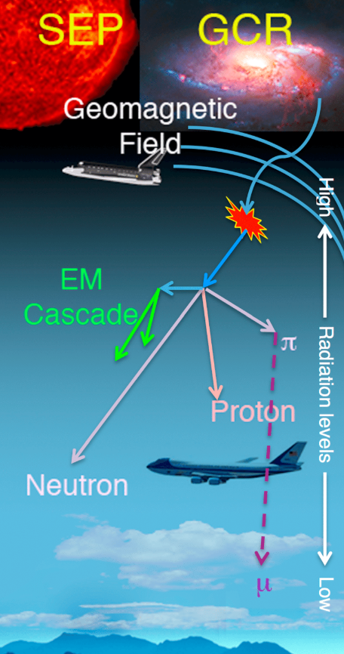
Актуальность и цель работы
Актуальность. На эшелоне радиационный фон значительно выше, чем у земли. Ещё в 1990 году МКРЗ признала облучение экипажей космическим излучением профессиональным [2].
Цель работы – рассмотреть правовое регулирование облучения членов экипажей воздушных судов космическим излучением в Российской Федерации.
Вопросы исследования
1
Какие нормы ограничивают облучение экипажа?
2
Кто обязан учитывать дозу облучения?
Рисунок 1 – Космическое излучение, действующее на воздушное судно в полёте (по материалам работы [1])
3
Что изменилось в законодательстве за последние годы?
Notes:
SPEAKER 1 — Nikita Shutov:
At cruising level, radiation levels are much higher than on the ground. As early as 1990, the International Commission on Radiological Protection recognised this exposure of aircrew as occupational. In my previous work I measured radiation levels on board an aircraft with a home-made Geiger counter. Now we look at the topic from the legal side. The aim of our work is to examine how Russian law regulates the exposure of aircrew to cosmic radiation. We answer three questions: which rules limit crew exposure, who must keep a record of the dose, and what has changed in the law in recent years.

Slide 3
Измерения на борту: результаты предыдущей работы
Таблица 1 – Показания самодельного дозиметра на различных этапах полёта [1]
Место измерения | Этап полёта | Высота, фут | Средние показания прибора, мкР/ч
Новокузнецк | Взлёт | 1023 | 10,8
т. NILRA 54,0667; 93,3367 | Полёт | 35 000 | 184,0
Иркутск | Посадка | 1575 | 11,0
Екатеринбург | Взлёт | 740 | 7,8
т. NAPOR 55,75803; 65,95093 | Полёт | 33 055 | 170,0
Чита | Посадка | 2220 | 15,0
в 11–22 раза
выше показания на эшелоне, чем у земли (в среднем ≈ 16 раз)
170–184 мкР/ч
средние показания на высоте 33 000–35 000 фут
7,8–15,0 мкР/ч
Рейсы Новокузнецк – Иркутск и Екатеринбург – Чита, примерно на одних широтах. Счётчик Гейгера находился в кабине пилотов; показания снимались перед взлётом, на эшелоне и после посадки.
средние показания перед взлётом и после посадки
Notes:
SPEAKER 1 — Nikita Shutov:
Let me briefly recall the results. The measurements were taken on two flights at roughly the same latitudes: Novokuznetsk – Irkutsk and Yekaterinburg – Chita. The counter was in the cockpit, and readings were taken before take-off, at cruising level and after landing. Near the ground the average readings were about 8 to 15 microroentgens per hour; at 33 to 35 thousand feet they were 170 to 184. So at cruising level the readings were 11 to 22 times higher — on average about 16 times.

Slide 4
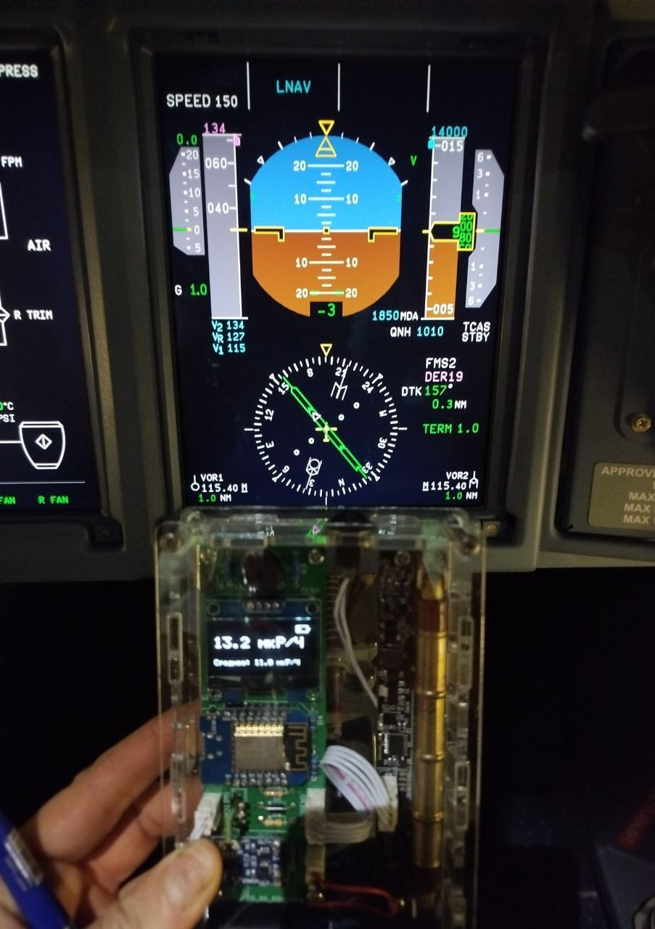
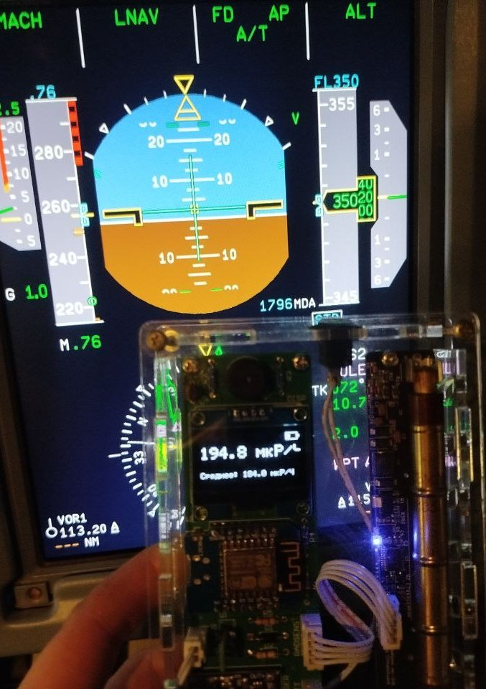
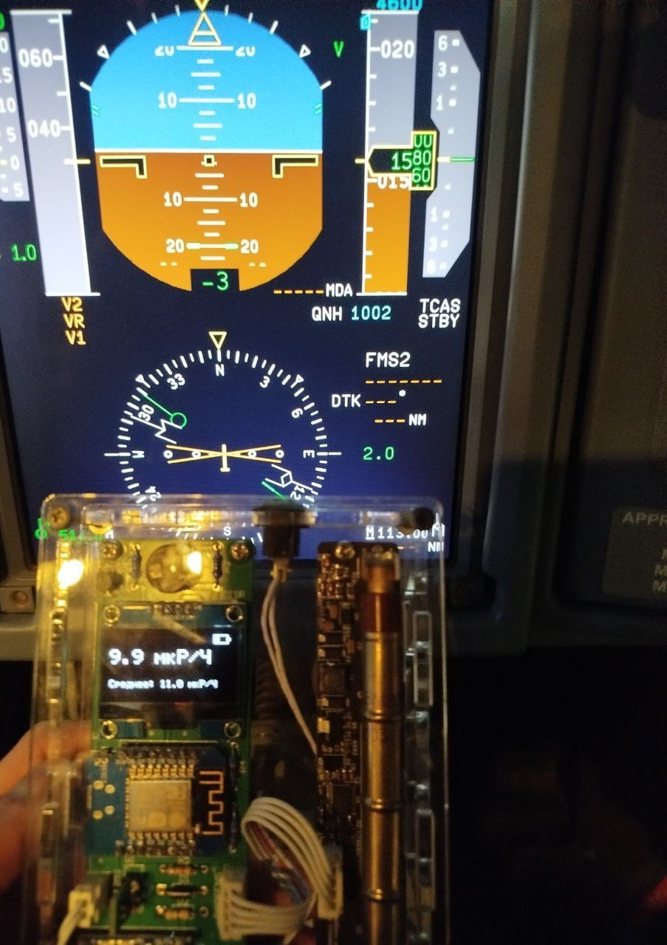
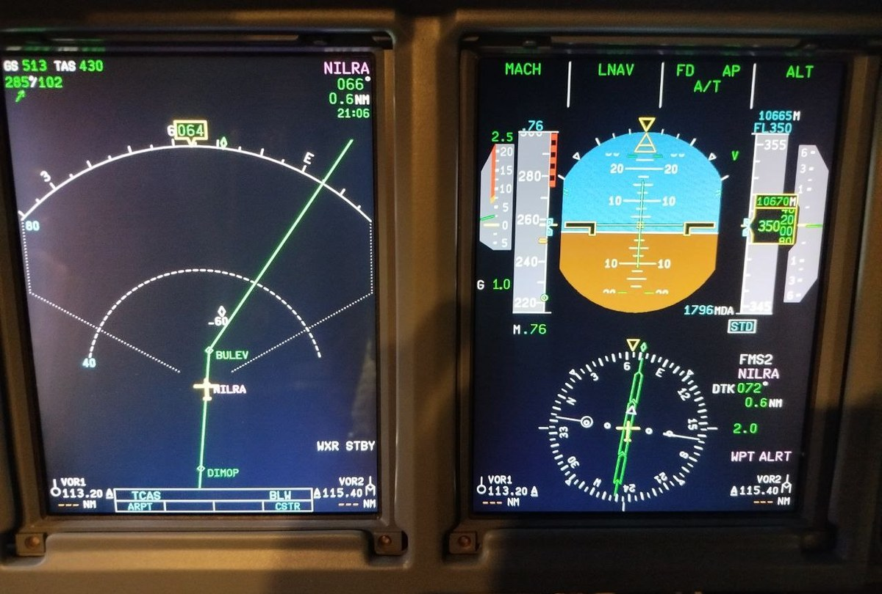
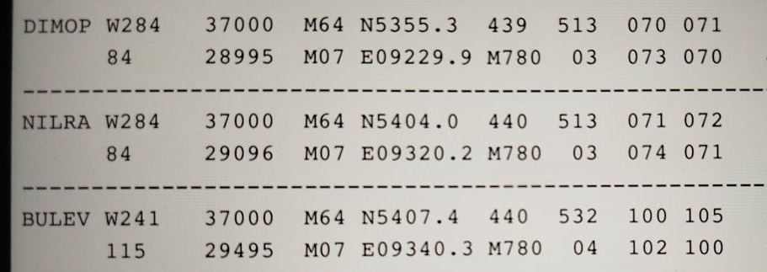
Регистрация показаний: рейс Новокузнецк – Иркутск
г) т. NILRA на дисплеях ND и PFD
а) перед взлётом: 13,2 мкР/ч
б) эшелон FL350: 194,8 мкР/ч
в) после посадки: 9,9 мкР/ч
д) отрывок CFP рейса
Рисунок 2 – Регистрация показаний дозиметра: а – перед взлётом в аэропорту Новокузнецк; б – на эшелоне; в – после посадки в аэропорту Иркутск; г, д – т. NILRA на дисплеях и в плане полёта (по материалам работы [1])
Notes:
SPEAKER 1 — Nikita Shutov:
Here you can see single readings on the Novokuznetsk – Irkutsk flight: 13.2 microroentgens per hour before take-off, almost 195 at flight level three-five-zero near waypoint NILRA, and 9.9 after landing in Irkutsk. These are single readings, so they differ slightly from the averages in the table. On the right you can see waypoint NILRA on the cockpit displays and in the computer flight plan.

Slide 5
Почему годовую дозу нужно рассчитывать
Счётчик Гейгера
На высоте полёта
Расчёт дозы
рассчитан в основном на гамма- и бета-излучение
значительную часть дозы создают нейтроны – счётчик их почти не регистрирует [2]
по фактическим маршрутам, высотам и датам полётов: CARI‑7, модель RUSCOSMICS (ПГИ) [3]
Показания счётчика – наглядная оценка; индивидуальную годовую дозу члена экипажа определяют расчётом.
Вопрос работы: кто в России обязан учитывать дозу облучения экипажа и какими нормами это закреплено?
Notes:
SPEAKER 1 — Nikita Shutov:
However, these readings alone are not enough to estimate the annual dose. A Geiger counter is designed mainly for gamma and beta radiation and hardly detects neutrons. But at altitude, neutrons give a large part of the dose. That is why a crew member’s annual dose is calculated from actual routes, altitudes and flight dates — with software such as CARI-7 or with the Russian model RUSCOSMICS. This leads to the main question of our work: who in Russia must keep a record of this dose, and which legal rules set out this duty? Ilya will continue.

Slide 6
Правовая основа и предел дозы облучения экипажа
Федеральные законы № 3‑ФЗ и № 52‑ФЗ [4, 5]
5 мЗв в год
«О радиационной безопасности населения» и «О санитарно-эпидемиологическом благополучии населения» – основа регулирования
Эффективная доза облучения природными источниками всех работников в производственных условиях (п. 4.1). «Воздействие космических излучений на экипажи самолётов нормируется как природное облучение в производственных условиях по п. 4.1» (п. 4.3)
НРБ‑99/2009, пп. 4.1 и 4.3 [6]
П. 4.3 прямо распространяет предел п. 4.1 на облучение экипажей самолётов космическим излучением
Воздушный кодекс РФ, ст. 56 [7]
НРБ‑99/2009 [6]
Экипаж состоит из лётного и кабинного экипажа (бортоператоры, бортпроводники) – норма касается и пилотов, и бортпроводников
Notes:
SPEAKER 2 — Ilya Roldugin:
Thank you, Nikita. Regulation is based on two federal laws: No. 3-FZ “On Radiation Safety of the Population” and No. 52-FZ “On the Sanitary and Epidemiological Welfare of the Population”. The dose limit itself is set by the Radiation Safety Standards, NRB-99/2009. Under clause 4.1, a worker’s effective dose from natural radiation sources under occupational conditions must not exceed 5 millisieverts per year. Clause 4.3 applies this rule directly to aircraft crews. Under Article 56 of the Air Code, the crew consists of the flight crew and the cabin crew, so the limit covers both pilots and flight attendants.

Slide 7
Изменения санитарных норм в 2021–2025 годах
2009
01.01.2021
01.09.2025
НРБ‑99/2009
предел 5 мЗв в год (пп. 4.1, 4.3) – действует [6]
СанПиН 2.5.1.2423‑08
утратил силу (постановление Правительства РФ № 1631) [8]
СанПиН 2.6.1.2800‑10
утратил силу; вступил в силу СанПиН 2.6.4115‑25 [9]
Итог. Предел 5 мЗв в год по-прежнему установлен НРБ‑99/2009, а контроль и учёт индивидуальных доз облучения предусмотрен ст. 18 закона № 3‑ФЗ – в рамках единой государственной системы (ЕСКИД) [4]. В работе [1] приводились ссылки на оба утративших силу СанПиНа.
Notes:
SPEAKER 2 — Ilya Roldugin:
Nikita’s previous work cited two sets of sanitary rules — the SanPiNs of 2008 and 2010 shown on the slide. Both are no longer in force. The first ceased to apply on 1 January 2021, and the second on 1 September 2025, when a new SanPiN came into force. Still, the limit of 5 millisieverts per year remains in NRB-99/2009, and Article 18 of Federal Law No. 3-FZ provides for monitoring and recording of individual doses through a single state system.

Slide 8
Обязанности работодателя и специальная оценка условий труда
1
Обязанность обеспечить безопасные условия труда лежит на авиакомпании как работодателе (ст. 214 ТК РФ) [10].
2
С 1 марта 2025 года действуют особенности СОУТ лётных и кабинных экипажей (приказ Минтруда России № 255н) [11].
СОУТ оценивает
СОУТ не оценивает
рабочее место: вредные факторы по общему правилу измеряются в ходе контрольного полёта [11]
дозу, которую конкретный член экипажа набрал за год на разных маршрутах
Notes:
SPEAKER 2 — Ilya Roldugin:
Under Article 214 of the Labour Code, the airline as the employer must ensure safe working conditions. Since 1 March 2025, Order No. 255n of the Ministry of Labour has set specific rules for the special assessment of working conditions of flight and cabin crews. As a general rule, harmful factors are measured during a special control flight. But this assessment describes the workplace, not the dose that a particular person receives over a year on different routes.

Slide 9
Система правового регулирования
Федеральные законы
№ 3‑ФЗ, № 52‑ФЗ, Воздушный кодекс РФ (ст. 56), Трудовой кодекс РФ (ст. 214)
Подзаконные акты:
Санитарные нормы
НРБ‑99/2009, пп. 4.1, 4.3: не более 5 мЗв в год
Охрана труда
приказ Минтруда № 255н: СОУТ лётных и кабинных экипажей
Режим труда и отдыха
приказ Минтранса № 381: налёт до 800 ч (900 ч) в год
Член экипажа
лётный и кабинный экипаж
Утратили силу:
СанПиН 2.5.1.2423‑08, СанПиН 2.6.1.2800‑10
Не закреплено:
специальный порядок расчёта индивидуальных доз членов экипажей по фактическим рейсам
Рисунок 3 – Система правового регулирования радиационной безопасности членов экипажей воздушных судов в Российской Федерации (составлено авторами)
Notes:
SPEAKER 2 — Ilya Roldugin:
This diagram shows the whole system. Federal laws, including the Air Code and the Labour Code, form the framework. Below them, the radiation safety standards set the dose limit, an order of the Ministry of Labour regulates the assessment of working conditions, and an order of the Ministry of Transport limits flight time. Two sets of sanitary rules have been repealed, and a special procedure for calculating each crew member’s dose from actual flights has still not been established. Now Nikita will talk about flight time and the annual dose.

Slide 10
Ограничение налёта и оценка годовой дозы
Приказ Минтранса России № 381 [12]
Оценка годовой дозы при ≈ 4 мкЗв/ч
действует с 01.03.2026 вместо приказа № 139
800 ч
максимальное полётное время в год
900 ч
с письменного согласия работника
Рисунок 4 – Оценка годовой дозы при предельном налёте (расчёт авторов по данным [3])
362 мкЗв за месяц при налёте 90 ч [3] → ≈ 4 мкЗв за час полёта
900 ч × 0,004 мЗв/ч ≈ 3,6 мЗв – более 70 % предела (в [3] – 3,62 мЗв за 10 месяцев). На высокоширотных маршрутах и при солнечных вспышках мощность дозы выше.
Notes:
SPEAKER 1 — Nikita Shutov:
Thank you, Ilya. On 1 March 2026, Order No. 381 of the Ministry of Transport replaced Order No. 139. Flight time must not exceed 800 hours a year, or 900 hours with the employee’s written consent. What dose does this give? Russian researchers calculated that flight crew receive about 362 microsieverts per month with 90 flight hours — about 4 microsieverts per flight hour. So 800 hours give about 3.2 millisieverts, and 900 hours about 3.6 millisieverts a year — more than 70 percent of the limit. On high-latitude routes and during solar flares the dose rate is even higher.

Slide 11
Международный опыт
5–10 мЗв в год
Директива 2013/59/Евратом, ст. 35, п. 3 [13]
Государства – члены ЕС обязаны обеспечить, чтобы при вероятной дозе более 1 мЗв в год эксплуатант:
типичный диапазон референтного уровня для экипажей, рекомендуемый МКРЗ [2]
1
оценивал облучение экипажа;
2
учитывал его при составлении графиков работы;
> 1 мЗв в год
3
информировал работников о рисках и индивидуальных дозах.
порог обязательных мер по Директиве [13]
Российская Федерация. Предел дозы установлен и действует, но специальный порядок расчёта индивидуальной дозы каждого члена экипажа по всем рейсам в рассмотренных актах не закреплён, тогда как в праве ЕС он уже действует [13].
Notes:
SPEAKER 1 — Nikita Shutov:
For comparison, the ICRP recommends choosing a reference level for aircrew in the range of 5 to 10 millisieverts per year. In the European Union, Article 35(3) of Council Directive 2013/59/Euratom requires Member States to ensure the following: if crew members are likely to receive more than 1 millisievert a year, the airline must assess their exposure, take it into account when planning work schedules, and inform the workers about their doses. In the Russian acts we examined there is no such special procedure. Ilya will present our conclusions.

Slide 12
Выводы
1
Облучение экипажей в Российской Федерации нормируется: предел 5 мЗв в год по пп. 4.1 и 4.3 НРБ‑99/2009 сохранился после отмены специальных санитарных правил.
2
Специальная оценка условий труда и ограничение налёта не заменяют индивидуального учёта дозы: по нашей оценке, при налёте 900 часов доза может превышать 70 % предела.
3
Наиболее целесообразным мы считаем закрепление порядка расчёта индивидуальных доз по фактическим рейсам, информирования работников и учёта доз при составлении графиков, как это сделано в праве Европейского союза.
Notes:
SPEAKER 2 — Ilya Roldugin:
To sum up. First, crew exposure in Russia is regulated: the limit of 5 millisieverts per year under clauses 4.1 and 4.3 of NRB-99/2009 has remained in force after the special sanitary rules were repealed. Second, the special assessment of working conditions and flight time limits do not replace individual dose records: by our estimate, 900 flight hours may give more than 70 percent of the limit. Third, we propose to establish a procedure for calculating individual doses from actual flights, informing employees and taking doses into account when planning schedules, as is already done in EU law.

Slide 13
Список использованных источников
Громова Н. Ю., Шутов Н. Р. Исследование радиационного фона на борту воздушного судна в различных фазах полета и его влияние на радиационную безопасность летного состава : рукопись. – Ульяновск, 2026.
ICRP Publication 132. Radiological Protection from Cosmic Radiation in Aviation // Annals of the ICRP. – 2016. – Vol. 45, № 1.
Маткевич Е. И., Бурмистров В. И., Иванов И. В. Оценка доз облучения летного состава воздушных судов и обоснование мероприятий по их снижению // Медицинская радиология и радиационная безопасность. – 2025. – Т. 70, № 6. – С. 28–39.
О радиационной безопасности населения : Федеральный закон от 09.01.1996 № 3‑ФЗ.
О санитарно-эпидемиологическом благополучии населения : Федеральный закон от 30.03.1999 № 52‑ФЗ.
СанПиН 2.6.1.2523‑09. Нормы радиационной безопасности (НРБ‑99/2009) : утв. постановлением Главного государственного санитарного врача РФ от 07.07.2009 № 47.
Воздушный кодекс Российской Федерации от 19.03.1997 № 60‑ФЗ.
Постановление Правительства РФ от 08.10.2020 № 1631 (об утрате силы СанПиН 2.5.1.2423‑08 с 01.01.2021).
СанПиН 2.6.4115‑25 : утв. постановлением Главного государственного санитарного врача РФ от 27.03.2025 № 6 (об утрате силы СанПиН 2.6.1.2800‑10 с 01.09.2025).
Трудовой кодекс Российской Федерации от 30.12.2001 № 197‑ФЗ.
Об утверждении особенностей проведения специальной оценки условий труда на рабочих местах членов летных и кабинных экипажей воздушных судов гражданской авиации : приказ Минтруда России от 06.05.2024 № 255н.
Приказ Минтранса России от 10.11.2025 № 381 «Об установлении Особенностей режима рабочего времени и времени отдыха специалистов авиационного персонала гражданской авиации…». – Введ. 01.03.2026.
Council Directive 2013/59/Euratom of 5 December 2013 laying down basic safety standards for protection against the dangers arising from exposure to ionising radiation. – Ст. 35.
Notes:
SPEAKER 2 — Ilya Roldugin:
The list of sources is shown on this slide.

Slide 14
МИНИСТЕРСТВО ТРАНСПОРТА РОССИЙСКОЙ ФЕДЕРАЦИИ
ФЕДЕРАЛЬНОЕ ГОСУДАРСТВЕННОЕ БЮДЖЕТНОЕ ОБРАЗОВАТЕЛЬНОЕ УЧРЕЖДЕНИЕ ВЫСШЕГО ОБРАЗОВАНИЯ
УЛЬЯНОВСКИЙ ИНСТИТУТ ГРАЖДАНСКОЙ АВИАЦИИ
ИМЕНИ ГЛАВНОГО МАРШАЛА АВИАЦИИ Б. П. БУГАЕВА
Спасибо за внимание!
«Космическое облучение членов экипажей воздушных судов и их правовая защита в Российской Федерации»
Контакты:
nikita999343@gmail.com
roldugin_2002@mail.ru
Выполнили: курсанты
Шутов Н. Р. (группа П-24-7)
Ролдугин И. Д. (группа П-24-4)
Научный руководитель:
профессор кафедры ЛЭиБП,
д-р ист. наук, канд. юрид. наук, доцент
Бойко Н. С.
Ульяновск 2026
Notes:
SPEAKER 2 — Ilya Roldugin:
Thank you for your attention! We are ready to answer your questions.

